Slide 1
NURETTİN ÖZTÜRK İHO
FAALİYET BÜLTENİ

Slide 2
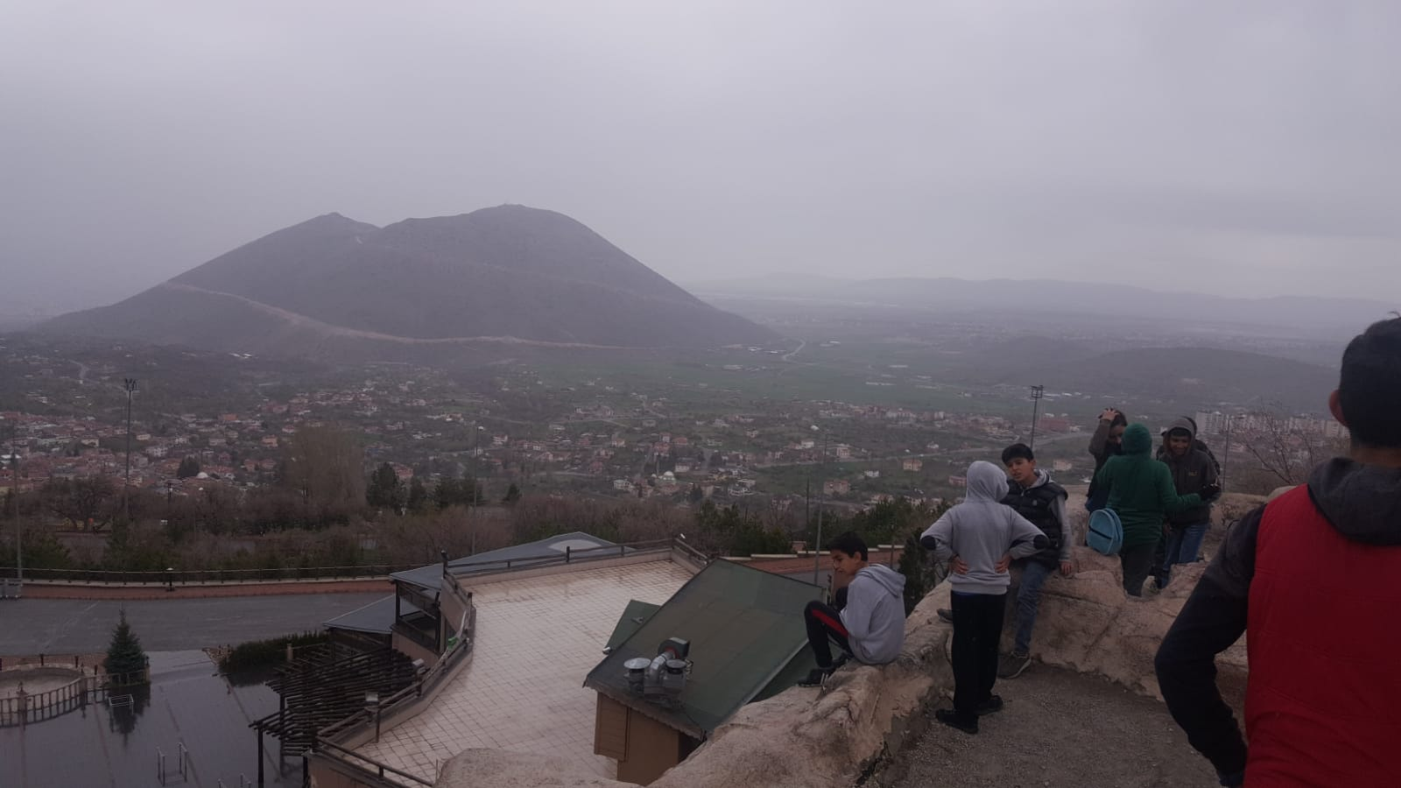
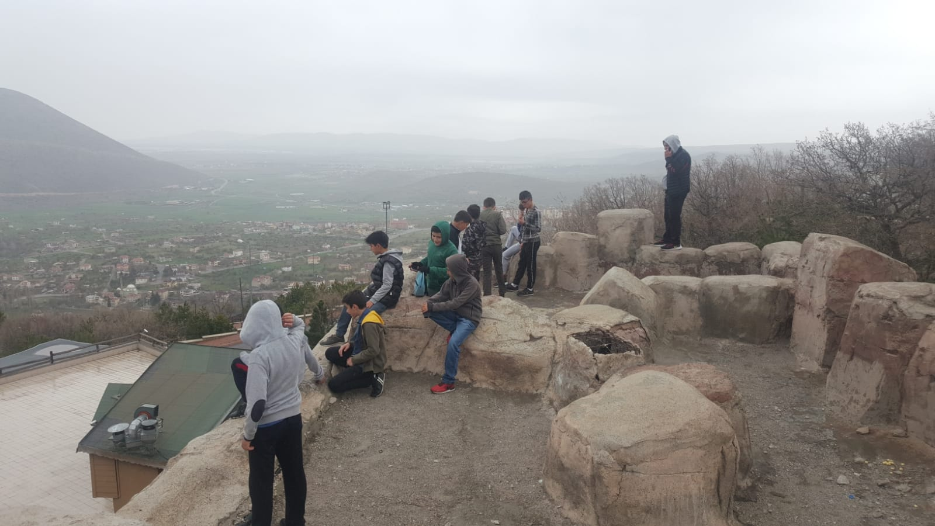
OKUL PİKNİĞİ
ÖĞRENCİ VE ÖĞRETMENLERİMİZLE BERABER KIRANARDI KENT ORMANINDA PİKNİK YAPILDI

Slide 3
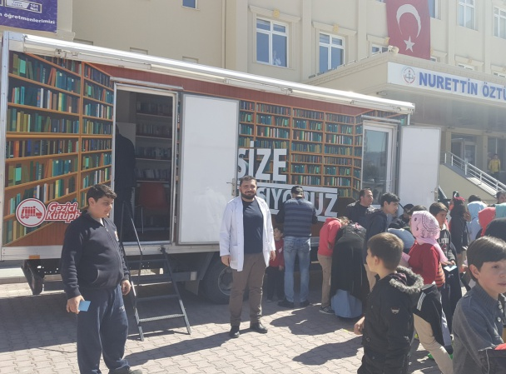
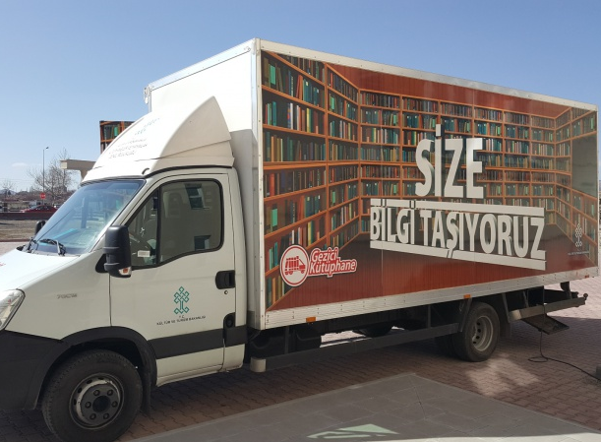
OKUYAN VE OKUTAN OKUL
2 yıldır okulumuzda misafir ettiğimiz 75. Yıl İl Halk Kütüphanesi bünyesinde hizmet veren “Gezici Kütüphane”den yaklaşık 450 öğrenci, 30 öğretmen, 10 yardımcı personel, velilerimiz ve Hoca Ahmed Yesevi Mahallesi sakinleri yararlanmaktadır.

Slide 4
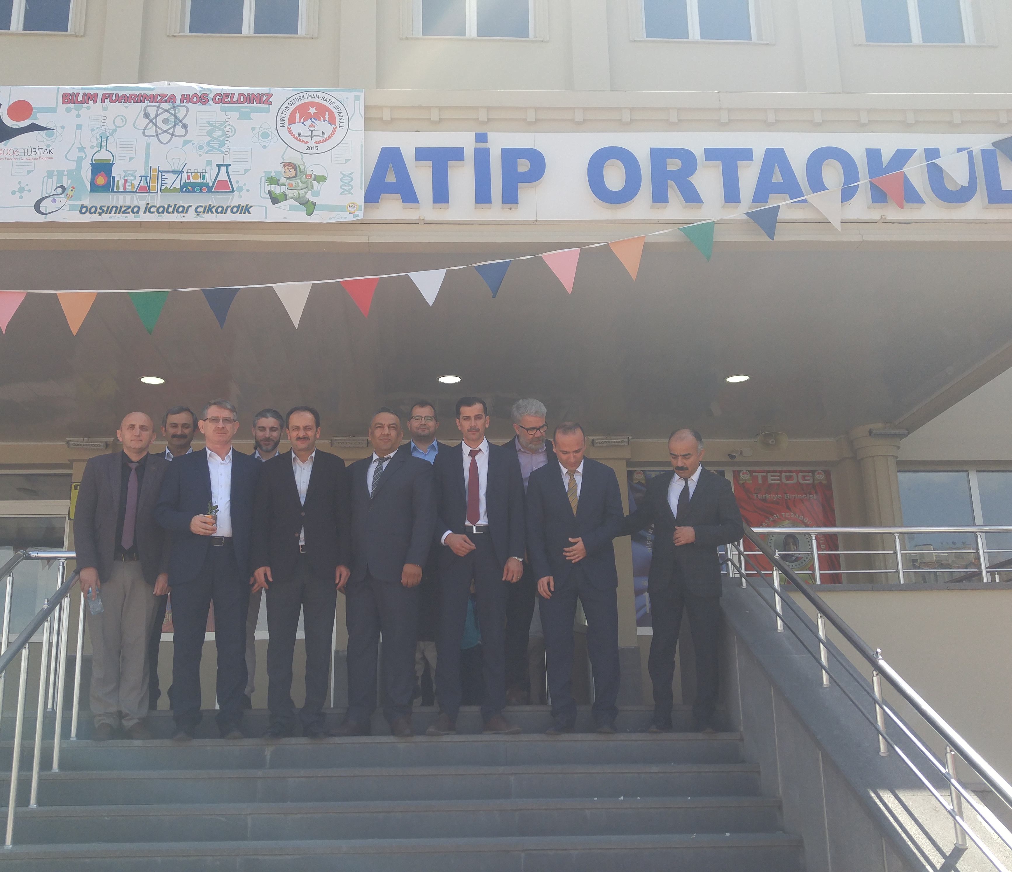
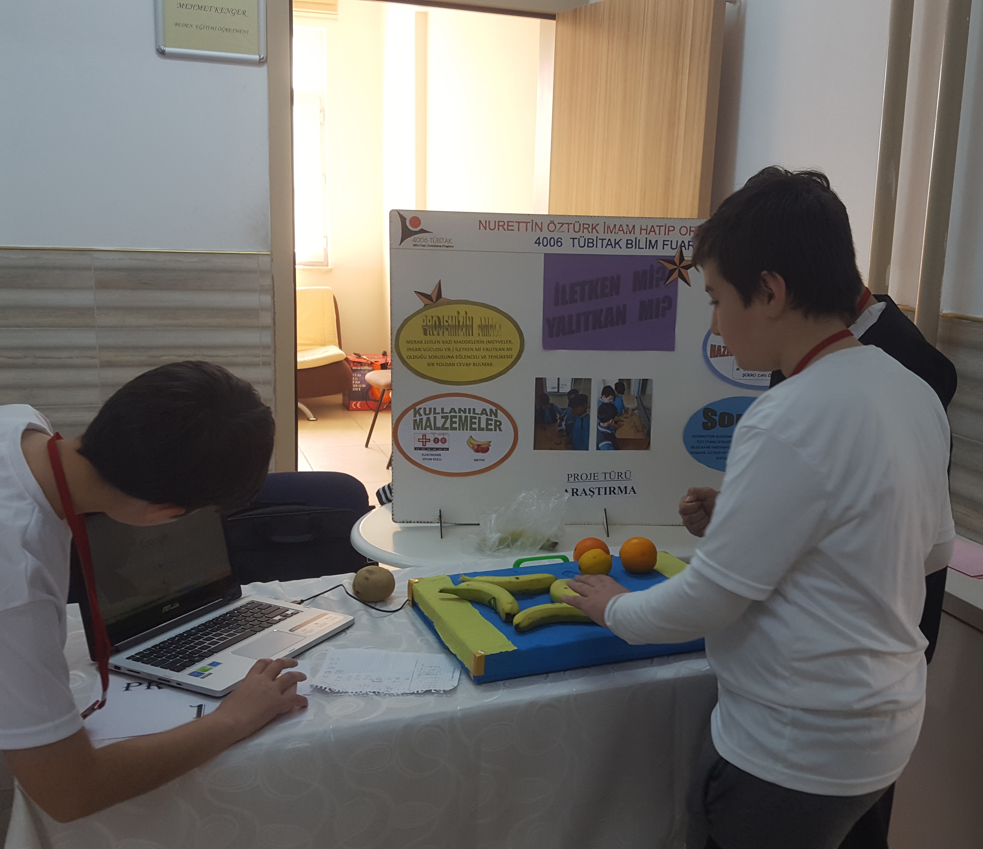
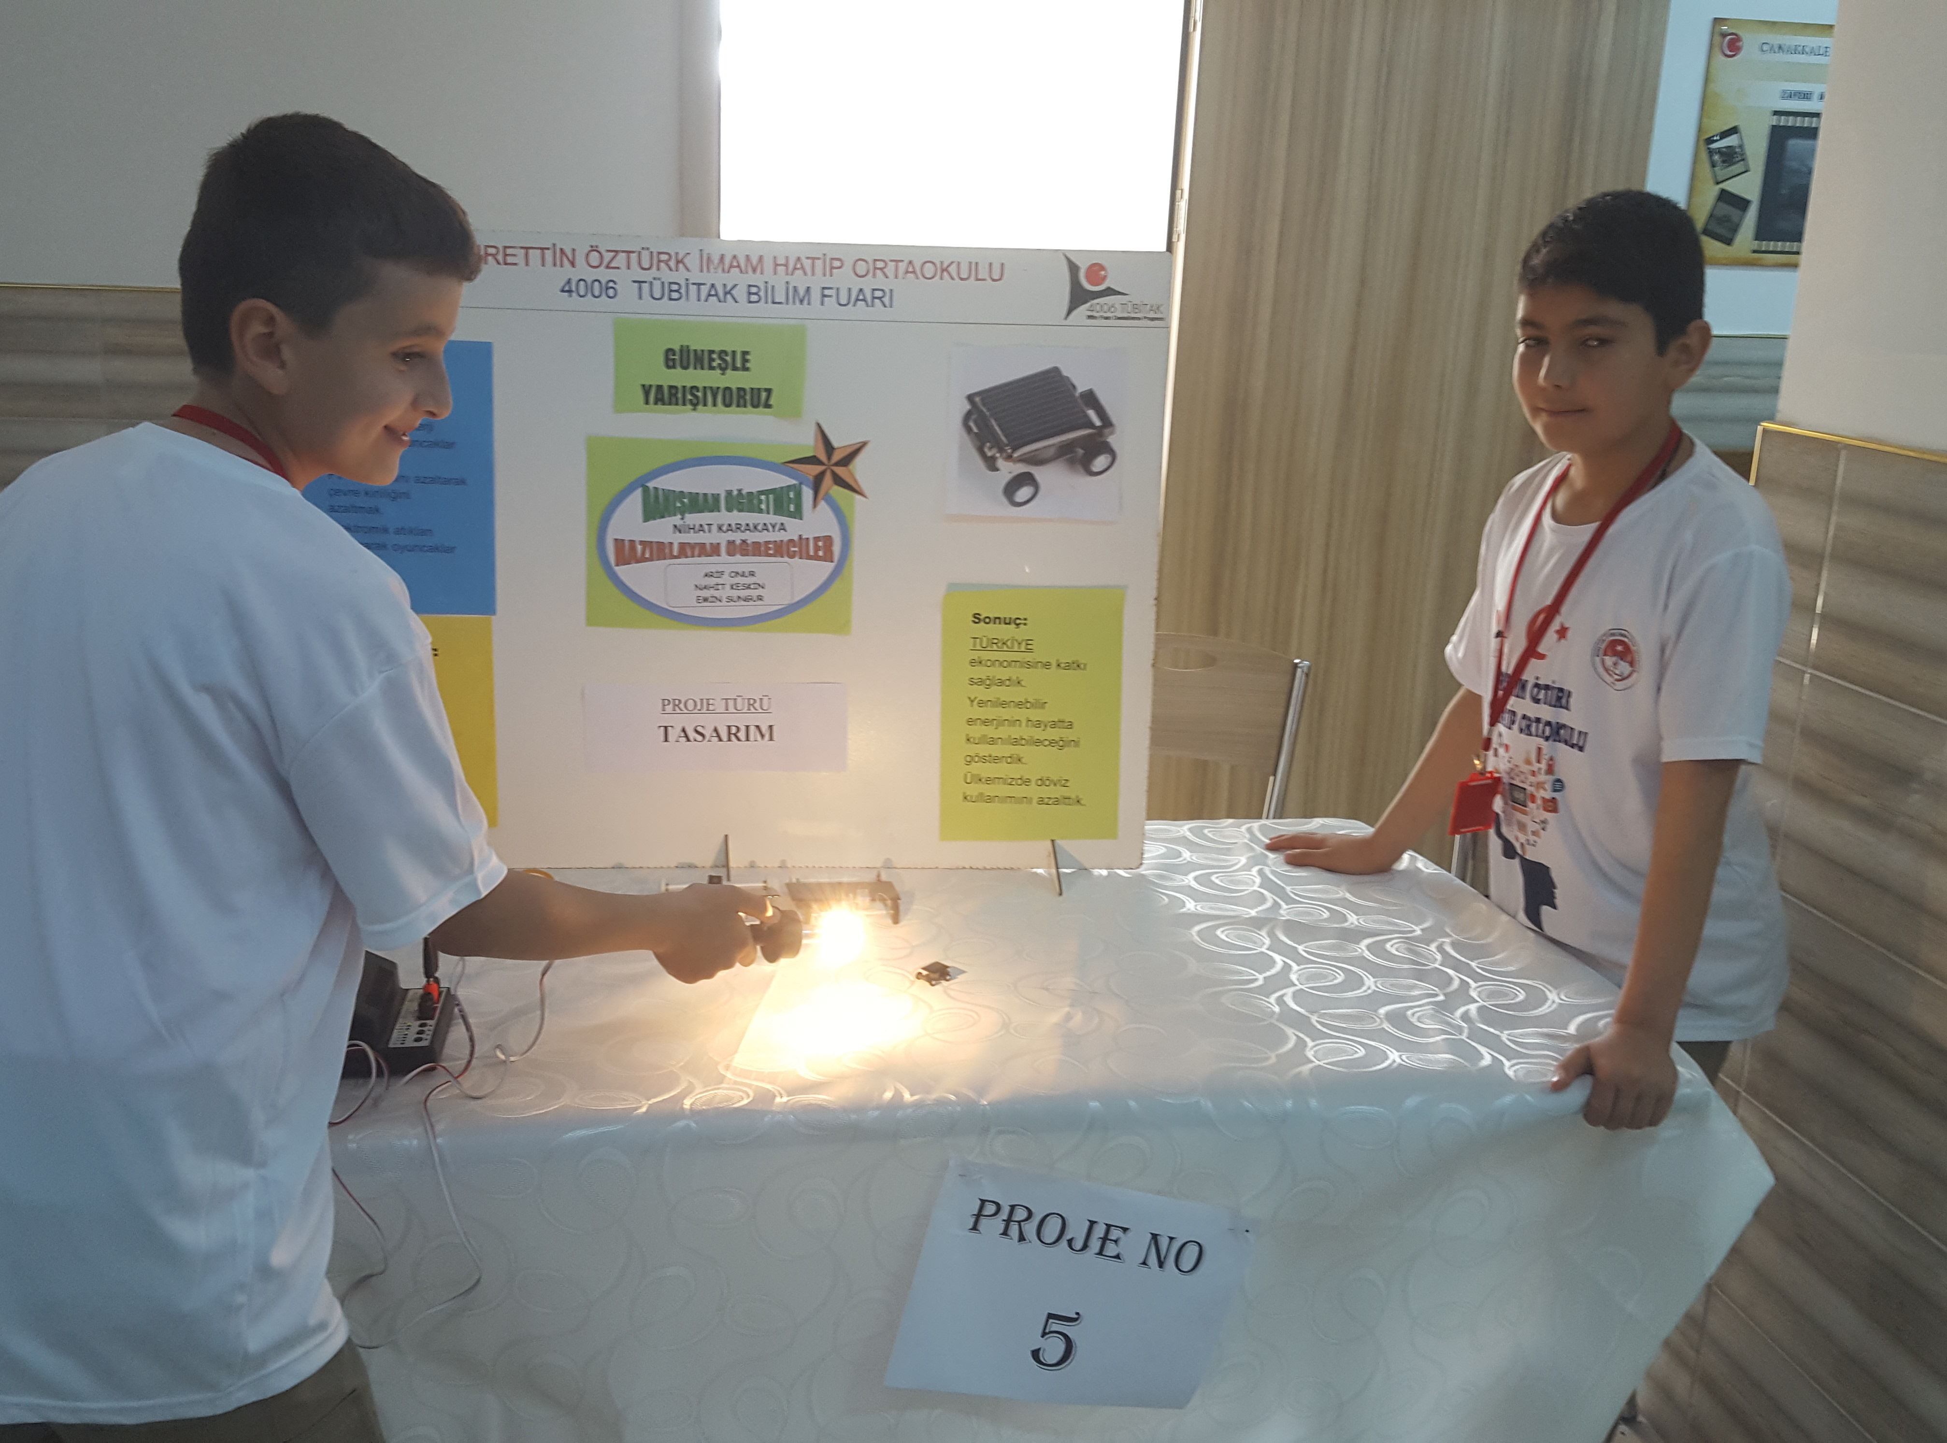
TÜBİTAK 4006 SERGİSİ
Okumuzda Tübitak 4006 Bilim Şenliği yapıldı.

Slide 5
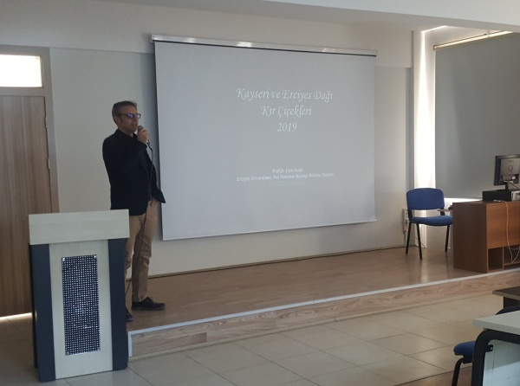
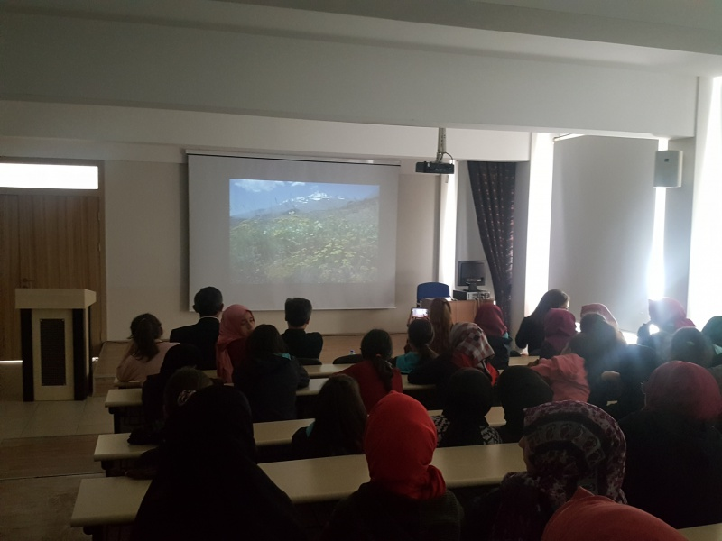
Endemik Bitkileri Tanıtım Semineri
Kültür Bakanlığı tarafından Kayseri yöresinde bulunan Endemik Bitkileri tanıtmak üzere, Erciyes Üniversitesi Fen Fakültesi Biyoloji Bölümünden Prof. Dr. Cem VURAL tarafından öğrencilerimize "Kayseri ve Erciyes Dağı Kır Çiçekleri" konulu tanıtım ve bilgilendirme programı yapmıştır.

Slide 6
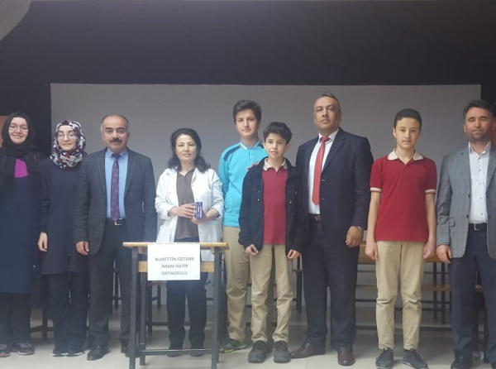
Bilgi Yarışması Birinciliği
Geçen sene Kocasinan ilçe genelinde yapılan bilgi yarışmasında birinci olan okulumuz bu sene de 4.eğitim bölgesinde yapılan yarışmada birinci olmuştur.

Slide 7
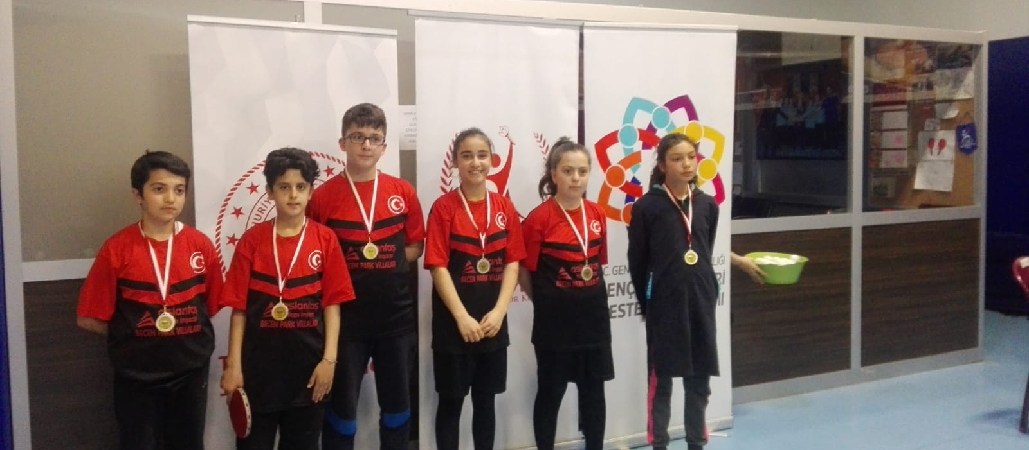
İMAM HATİPLER ARASI MASA TENİSİ TURNUVASI
KIZLARDA KAYSERİ 1.Sİ, ERKEKLERDE KAYSERİ 2.Sİ OLDUK.

Slide 8
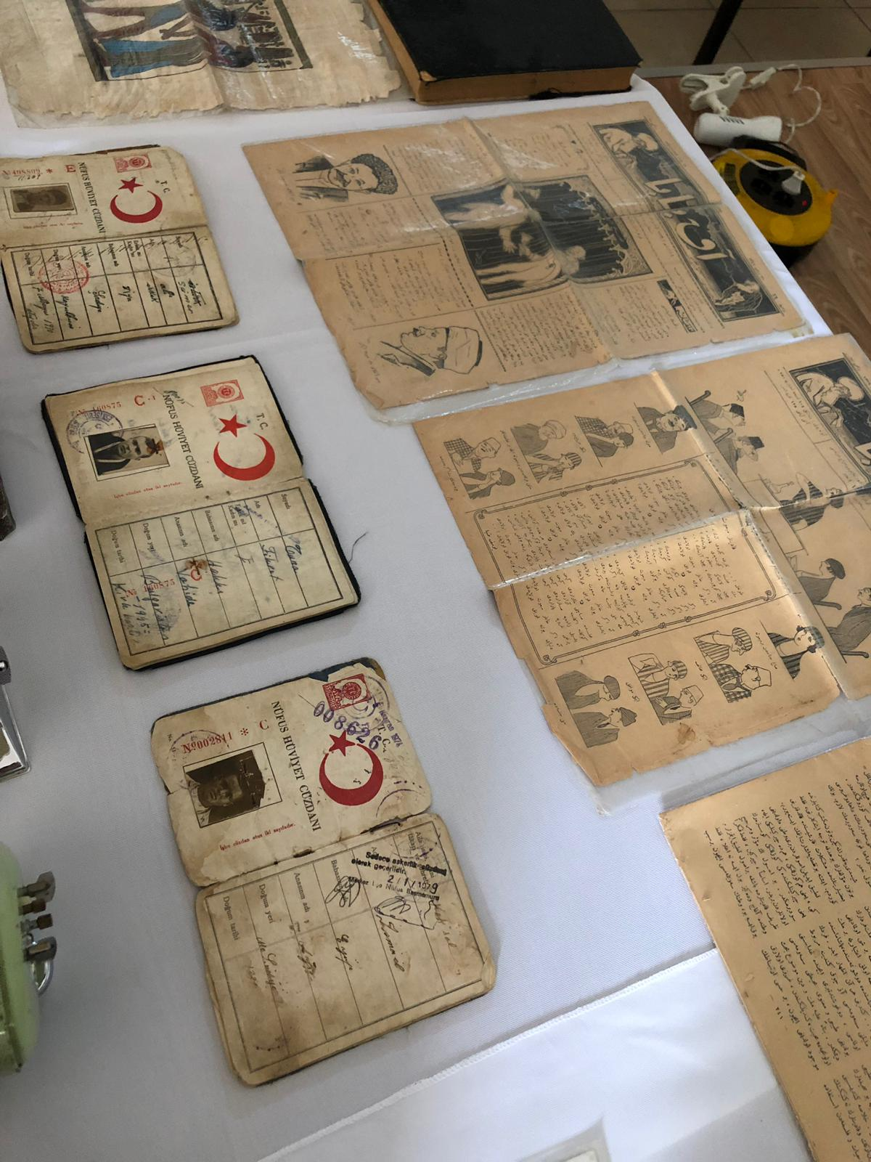
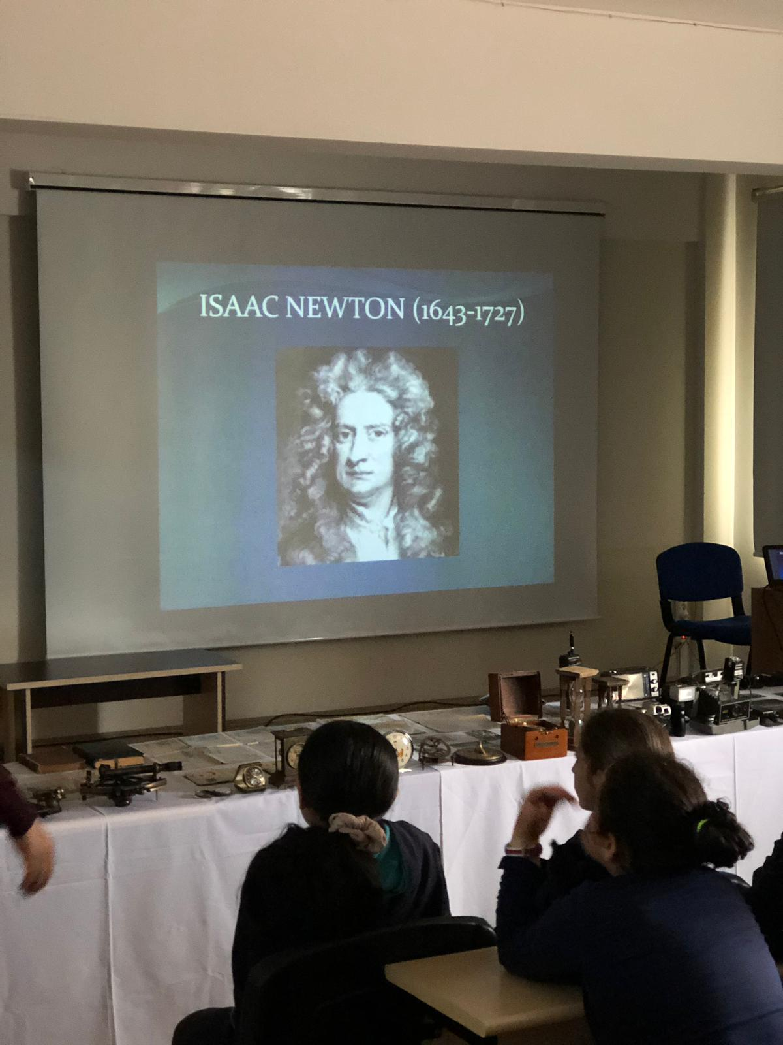
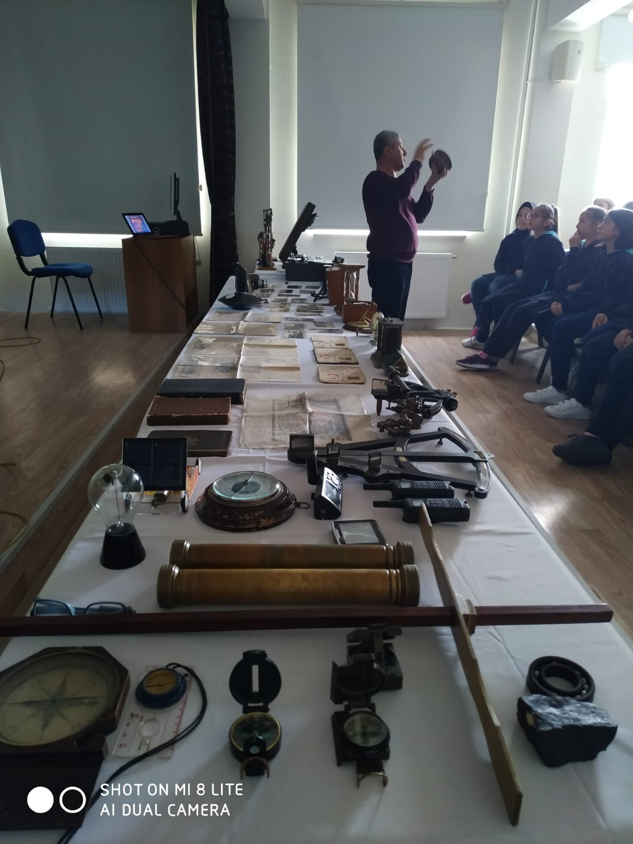
KOÇ GEZİCİ MÜZESİ
KOÇ GEZİCİ MÜZESİ OKULUMUZA GELEREK TARİHİ ESERLER HAKKINDA ÖĞRENCİLERİMİZE SUNUM YAPTI.

Slide 9
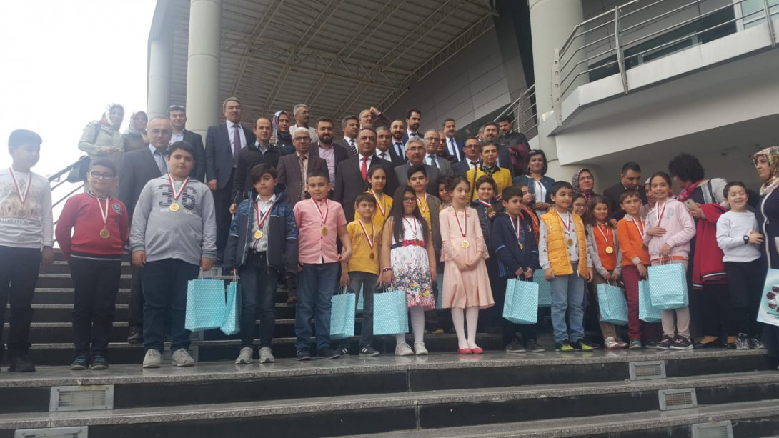
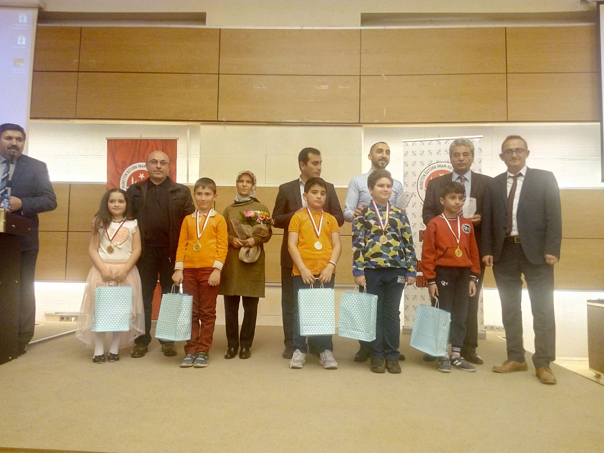
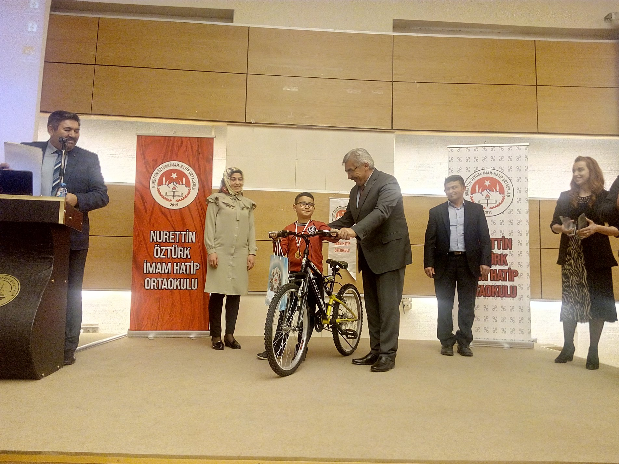
MATEMATİK OLİMPİYATLARI ÖDÜL TÖRENİ
Kayseri´de ilk olarak başlattığımız ve bu yıl Üçüncüsünü düzenlediğimiz MATEMATİK OLİMPİYATLARI´nın ödül törenini gerçekleştirdik.

Slide 10
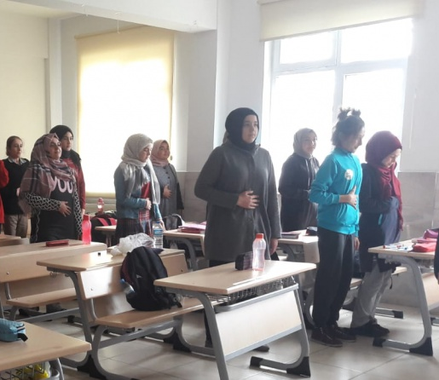
SES NEFES ÇALIŞMALARI
Okulumuz müzik öğretmeni tarafından derslerde koro çalışmaları yapılarak ve ses ve nefes eğitimi verildi.
Ayrıca okulumuz müdür yardımcısı Mustafa ÖZDERE tarafından da sınıflarda diyafram eğitimi çalışmaları başlatılmıştır.

Slide 11
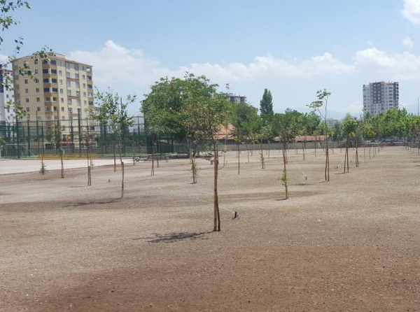
OKUL BAHÇESİ AĞAÇLANDIRMA ÇALIŞMALARI
Okul bahçemizin düzenlenmesi ve ağaçlandırılması için yaptığımız görüşmeler sonucunda Büyük Şehir Belediyesi, Kocasinan Belediyesi ve Orman Genel Müdürlüğünün katkılarıyla okul bahçemizde ağaçlandırma çalışmaları yapıldı.

Slide 12
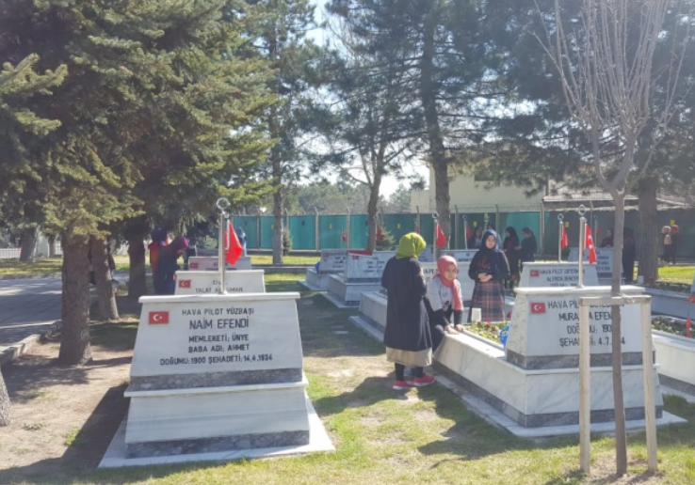
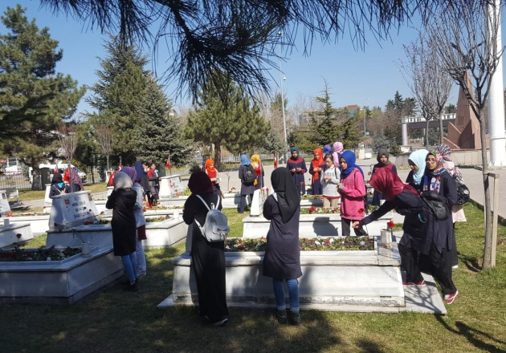
Şehitlik Ziyareti
Öğrencilerimizde Milli bilinicin oluşturulması için Şehitler Haftası kapsamında şehitlik ziyareti gerçekleştirilerek, şehitlerimize dualar okundu.

Slide 13
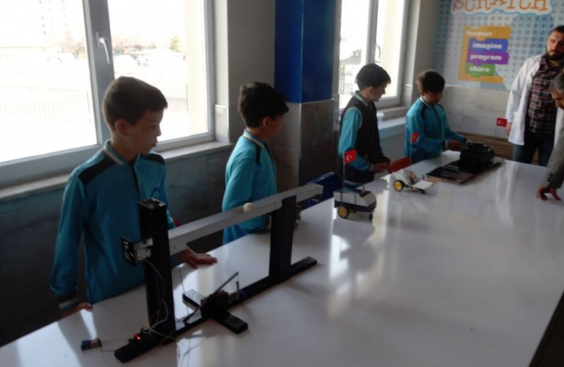
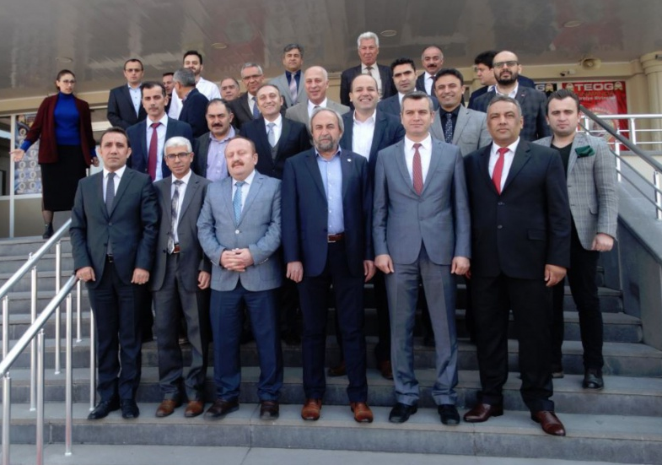
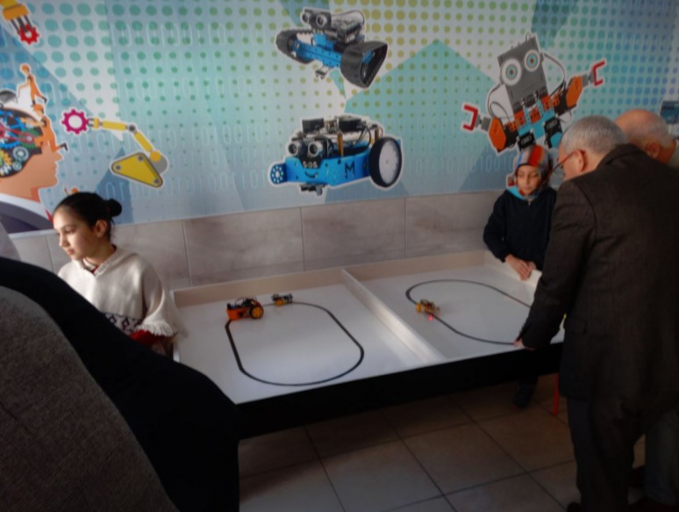
Kodlama-Robotik Sınıf Açılışı
İlçe Milli Eğitim Müdürümüz Yaşar ÖZTÜRK´ün ve Şube Müdürlerimizin katılımıyla okulumuzda Kodlama-Robotik Sınıf açılışı yapılmıştır.

Slide 14
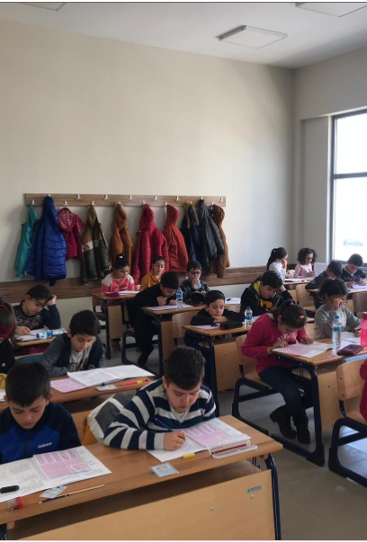
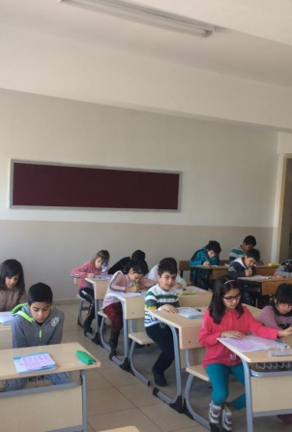
İlçe Geneli 4. Sınıflar Arası Matematik Yarışması Yapıldı

Slide 15
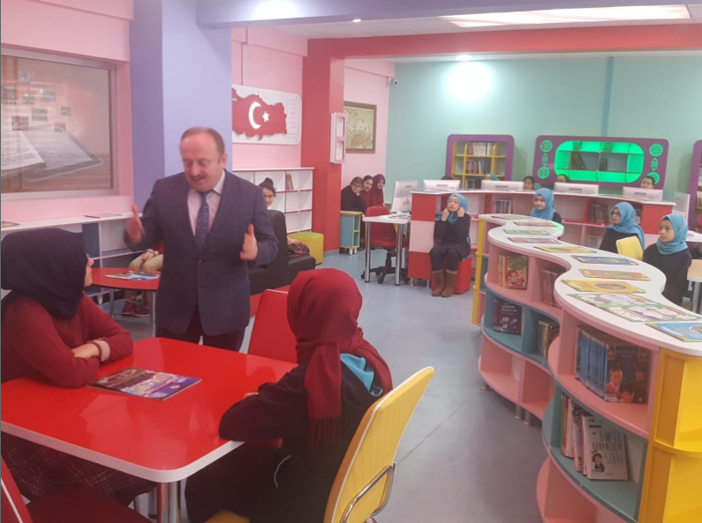
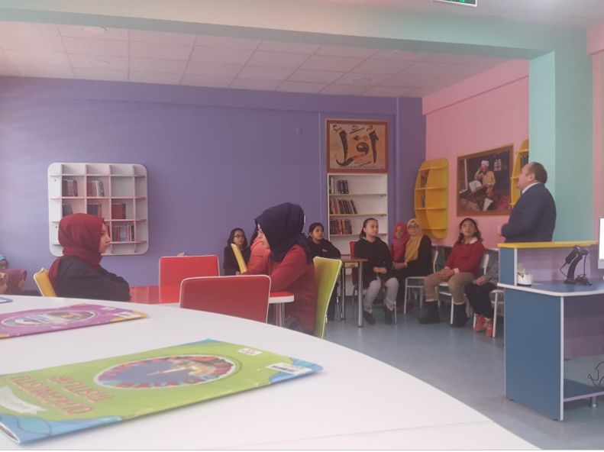
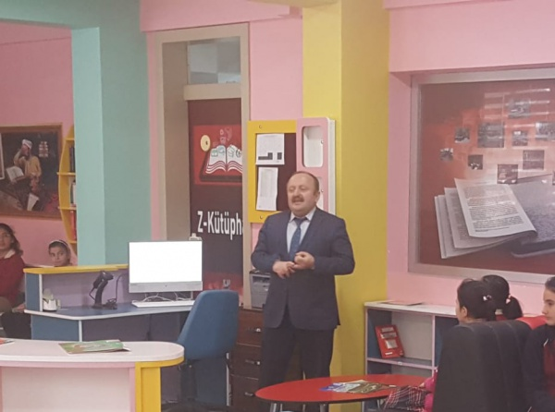
Z KÜTÜPHANE OKUMALARI

Slide 16
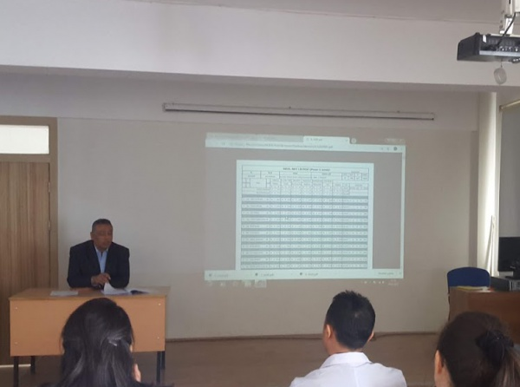
ÖĞRENCİ SINAV ANALİZİ
Okul müdürümüz Hasan ECE´nin başkanlığında, branşlar ve sınıflar bazında yapılan deneme ve yazılıların analizleri yapıldı.

Slide 17
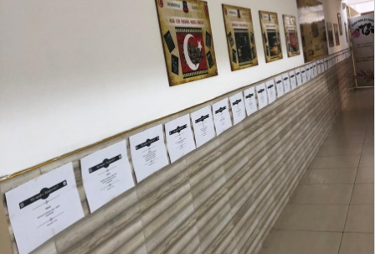
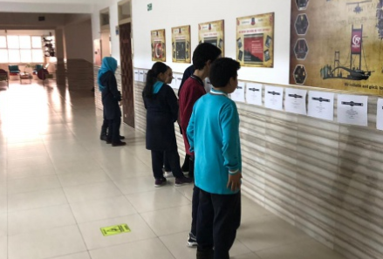
MÜMİNLER KİMLERDİR?
Hazırlanan yüz adet ayet okulumuzun muhtelif yerlerine asılmıştır

Slide 18
40 ŞAİR 40 ŞİİR ETKİNLİĞİ

Slide 19
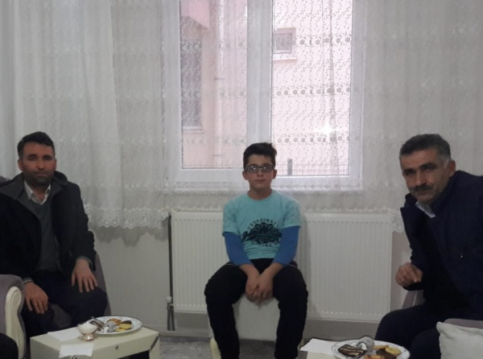
VELİ ZİYARETLERİ
Okulumuz öğretmenleri, yapılan planlama dahilinde veli ziyaretlerine başlamıştır.

Slide 20
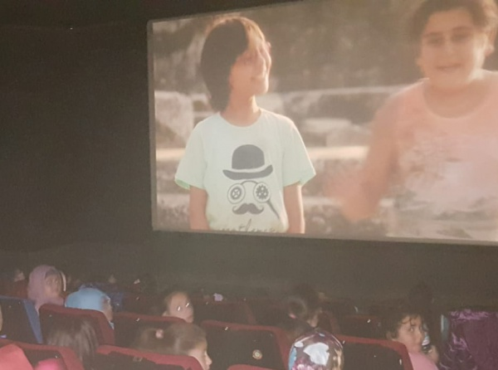
SİNEMAYA GİTMEYEN KALMASIN
Sinemaya Gitmeyen Kalmasın Projesi kapsamında; 172 öğrencimiz ve onlara refakat eden 8 öğretmenimiz, Bizim Köyün Şarkıcısı adlı sinema filmini izlemişlerdir.

Slide 21
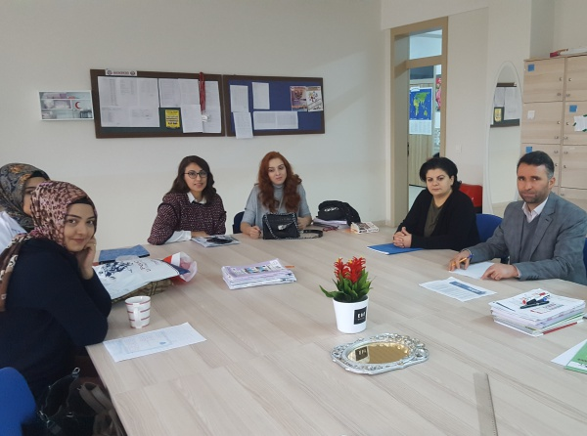
“Hz.Muhammed’in Eğitim Anlayışı ve Eğitim Metodları” Konferansı
Okulumuz DKAB öğretmenleri, “Hz.Muhammed’in eğitim anlayışıve eğitim metodları” üzerine ilçede gerçekleştirilen Kayseri İlahiyat Fakültesi Öğretim Üyesi M. Şevki AYDIN tarafından verilen konferansa katılmışlardır.

Slide 22
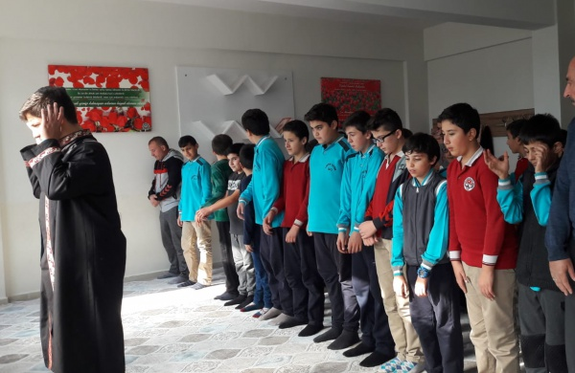
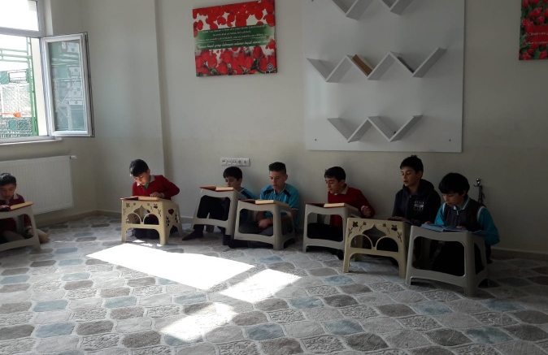
İmamlık ve Müezzinlik Uygulamaları
Okulumuz Meslek dersi öğretmenleri Gurban KOÇ ve Kenan DUMAN koordinesinde öğrencilere mescid içerisinde İmamlık ve müezzinlik uygulamaları planlama doğrultusunda devam etmektedir. İmamlık ve müezzinlik konusunda çocukları teşvik amacıyla farklı kişilerin bu görevi yapmaları sağlanmaktadır.

Slide 23
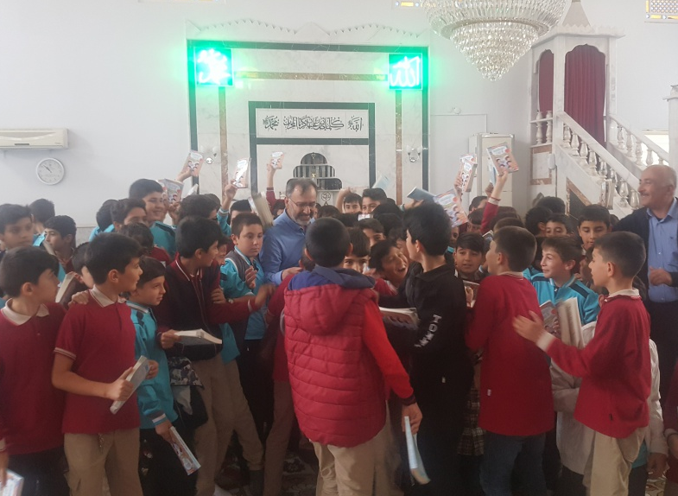
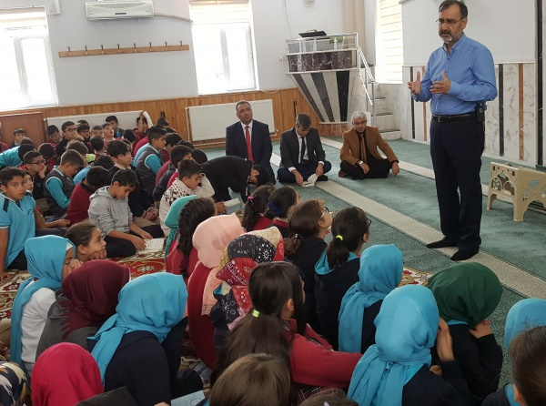
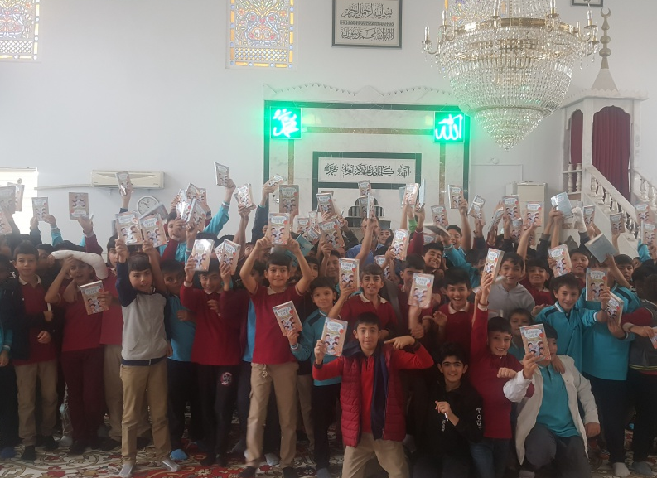
“CAMİLERLE ARKADAŞ OLMAK İSTİYORUZ!”
Şair ve yazar Mustafa Ökkeş EVREN, Kayseri Nurettin Öztürk İmam Hatip Ortaokulu öğrencileriyle yaptığı "Arkadaşım Cami" konulu söyleşisinde "CAMİLERLE ARKADAŞ OLMAK İSTİYORUZ" başlıklı on beş maddelik bildirisini öğrencilerin onayına sundu.

Slide 24
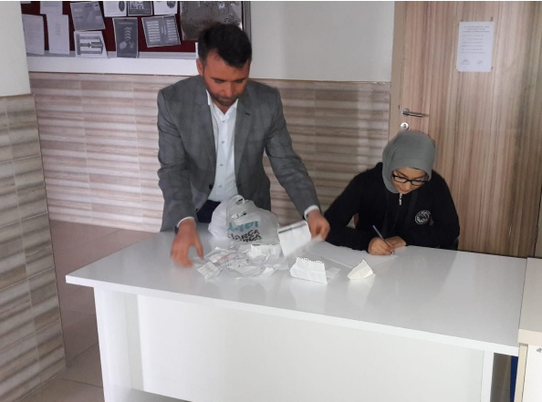
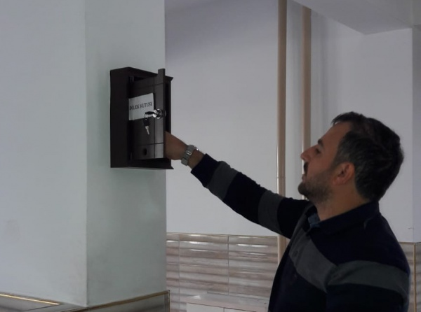
Dilek Kutusu
Öğretmen öğrenci veli ve okul çalışanlarının dilek şikayet ve önerisini almak amacıyla dilek kutusu oluşturulmuştur.

Slide 25
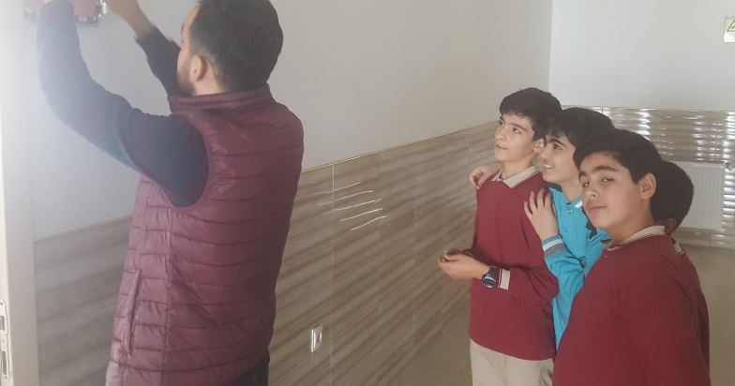
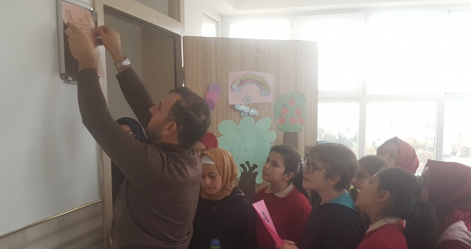
Sınıf İsimleri
Sınıflarımıza şahsiyet isimlerinin verilmesi konusunda yapılan plan dahilinde, İslam Tarihinde önemliye yere sahip olan Aşer-i Mübeşşere olarak da isimlendirilen sahabe isimleri sınıflarımıza verildi.

Slide 26
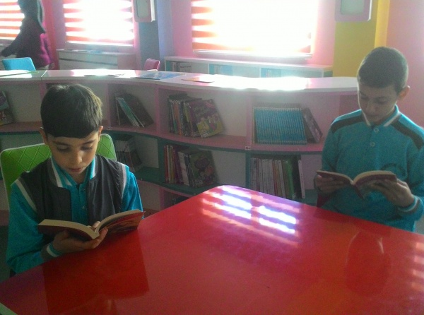
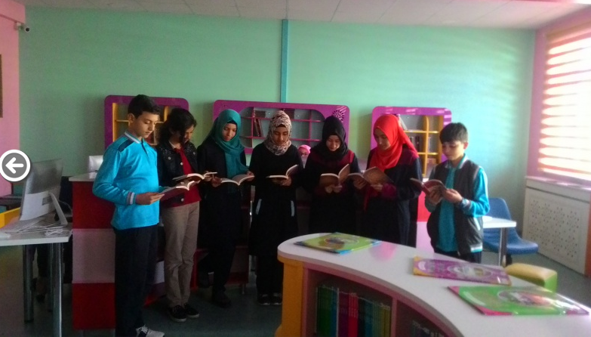
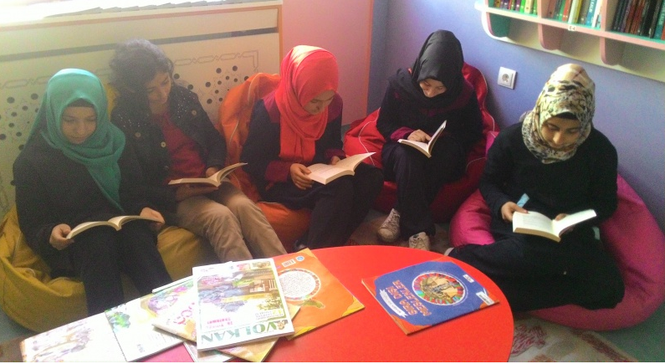
Okuyan 7ler Okuma Gurubu
Okuyan 7’ler Kapsamında sınıf öğrenci grupları oluşturulmuş olup, öğrencilerin kitapları belirlenmiştir. Öğrencilerimiz kitapları kendi aralarında değiştirerek okumaya başlamışlardır.

Slide 27
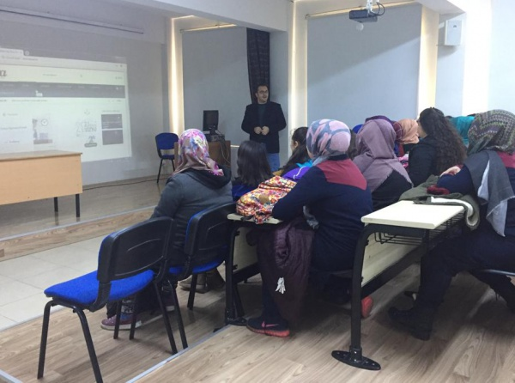
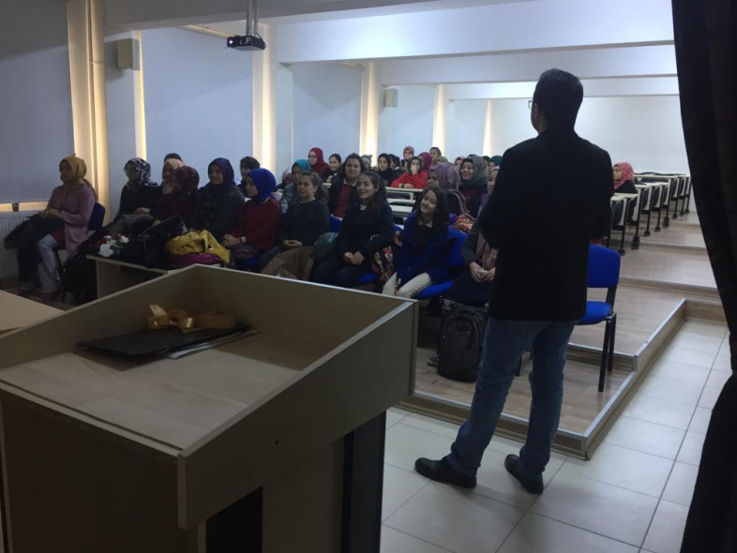
EBA Kullanımı Bilgilendirmesi
EBA’nın kullanımı hakkında bilgilendirme yapıldı.

Slide 28
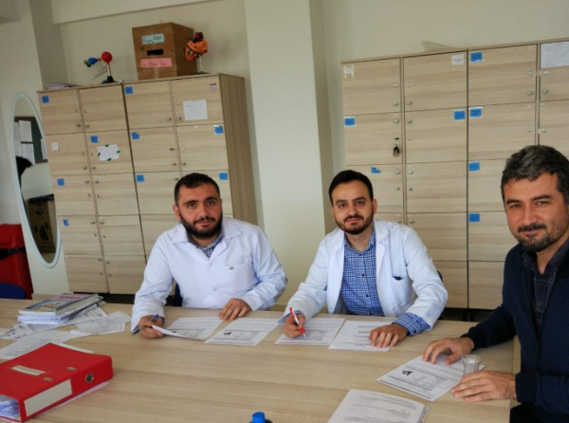
TÜBİTAK 4006
Okulumuzda TUBİTAK 4006 proje yarışmaları için öğretmenlerimiz bir araya gelerek bilgi paylaşımında bulundu.

Slide 29
KAYSERİ TANITIM PANOSU
İlimiz ile ilgili tarihi ve turistik yerler hakkında pano hazırlanmıştır.

Slide 30
LGS TANITIMI VE EĞİTİM KOÇLUĞU
Okulumuz 8. Sınıf öğrencilerine yönelik LGS sınavı hakkında tanıtım ve bilgilendirme çalışmaları yapılmaktadır. Öğrenci koçluğu ile ilgili branş öğretmenlerine 5 er öğrenci verilerek çalışmalar başlatılmıştır.

Slide 31
NURETTİN ÖZTÜRK İMAM HATİP ORTAOKULU YAZAR BAHÇESİ
2018-2019 Eğitim Öğretim Yılı başında okulumuzun bahçesinde Kayseri Orman İşletme Müdürlüğünün katkılarıyla “Yazar Bahçesi” oluşturduk.

Slide 32
“ERGENİ ANLAYAN VELİ” SEMİNERİ
75. Yıl İlk Halk Kütüphanesinde Sağlık Bakanlığı ve Kültür Bakanlığının ortaklaşa düzenlediği “Ergeni Anlayan Veli” konulu seminere velilerimiz ve öğretmenlerimiz ile birlikte katıldık.

Slide 33
BİLGİ YARIŞMASINDA KOCASİNAN İLÇE BİRİNCİSİYİZ..
Okulumuz mesleki, sosyal ve kültürel alanlarda olduğu gibi akademik alanlarda da adından söz ettirmeye devam ediyor. Kocasinan ilçesi ortaokullar arası düzenlenen bilgi yarışmasında okulumuzu en iyi şekilde temsil ederek 1. olduk.

Slide 34
"PEYGAMBER EFENDİMİZİN HAYAT ÖLÇÜLERİ 40 HADİS YARIŞMAS"ININ ÖDÜL TÖRENİNİ GERÇELŞETİRDİK
Okulumuz meslek dersleri zümresi tarfında gerçekleştirilen "Peygamber Efendimizin Hayat Ölçüleri 40 Hadis Yarışması"nın ödül törenini gerçekleştirdik.

Slide 35
40 ŞAİR 40 ŞİİR ETKİNLİĞİMİZİ GERÇEKLEŞTİRDİK..
Din Öğretimi Genel Müdürlüğümüzün etkinlik takviminde yer alan "40 ŞAİR 40 ŞİİR" etkinliği kapsamında okulumuz öğrencilerinin hazırladığı şiir dinletisini okulumuz konferans salonunda gerçekleştirildi.

Slide 36
"DOST KİTAPLAR OKUYAN 7´LER" KİTAP OKUMA ETKİNLİĞİMİZİ GERÇEKLEŞTİRDİK..
7. sınıf öğrencilerimize yönelik "Dot Kitaplar Okuyan 7´ler" kitap okuma etkinliğimizi gerçekleştirdik.

Slide 37
OKUL TANITIMI FAALİYETLERİMİZ
civar okullardaki öğrencilere yönelik okul tanıtımlarımızı gerçekleştirdik. Öncelikle okullarında ziyarete giderek okul tanıtımımızı gerçekleştirdiğimiz öğrencileri daha sonra okulumuza davet ettik.

Slide 38
TÜBİTAK BİLİM FUARI GEZİLERİ DÜZENLEDİK
Öğrencilerimizin akademik yönden gelişimlerine katkı sağlamak için ilimizde çeşitli okullarda ve fuar alanlarında düzenlenen TÜBİTAK Bilim Fuarlarına geziler düzenledik.

Slide 39
TEMİZ VE HİJYENİK OKUL ÖDÜLÜMÜZÜ ALDIK
Okulumuz, Milli Eğitim Bakanlığı Sağlık Bakanlığı tarafından ortaklaşa yürütülen "Temiz Okul, Sağlıklı Okul Projesi" kapsamında yapılan değerlendirme sonucu 100 üzerinden 100 tam puan alarak "Beyaz Bayrak ve Temiz Okul Sertifikası" almaya hak kazanmıştır.

